Slide 1


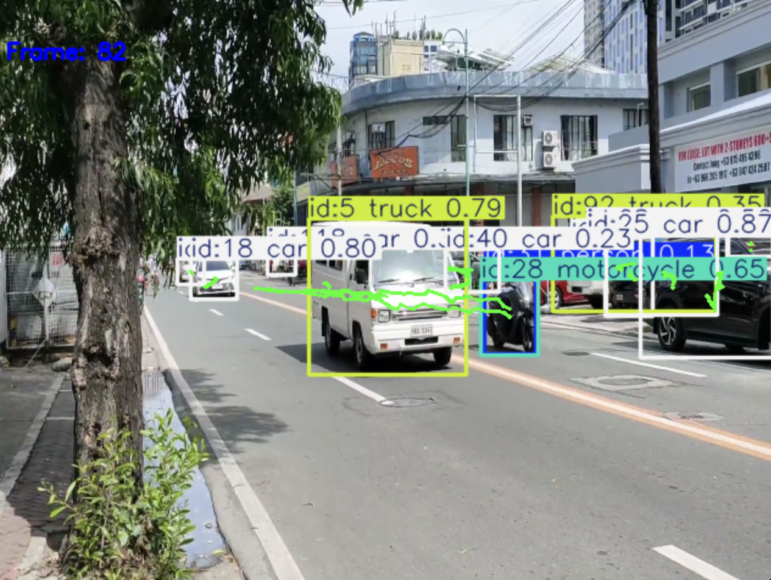
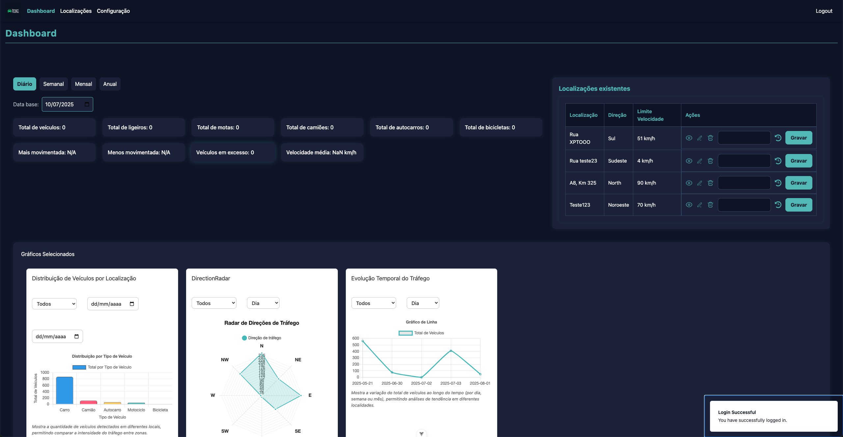
SmartTraffic
O que é Object Detection?
Em que consiste o SmartTraffic?
Object Detection é uma técnica de visão computacional que permite identificar o tipo de objeto , como “carro” ou “mota”, e a sua posição na imagem ou vídeo, através de bounding boxes. Esta é utilizada neste projeto para detetar e analisar veículos em tempo real.
O principal objetivo deste projeto consistiu em desenvolver um
sistema de deteção e analise de veículos em vídeo, baseado em YOLOv8, com a finalidade de extrair estatísticas relevantes sobre o tráfego rodoviário. A informação processada é posteriormente armazenada e apresentada numa aplicação web interativa, permitindo uma visualização clara e acessível dos dados, como diversas contagens e gráficos.
Conclusões e Contributos
Deteção e analise de forma automática de veículos com extração de dados estatísticos relevantes;
Visualização numa interface web intuitiva;
Sistema escalável, com potencial de aplicação real na gestão tráfego urbano;
Trabalho realizado por:
Francisco Santos Cordeiro. 2221857
Nazariy Kazaryan 2221862
Professores Orientadores:
Luís Filipe Jesus Correia
António Manuel de Jesus Pereira
Carlos Fernando de Almeida Grilo

